Slide 1
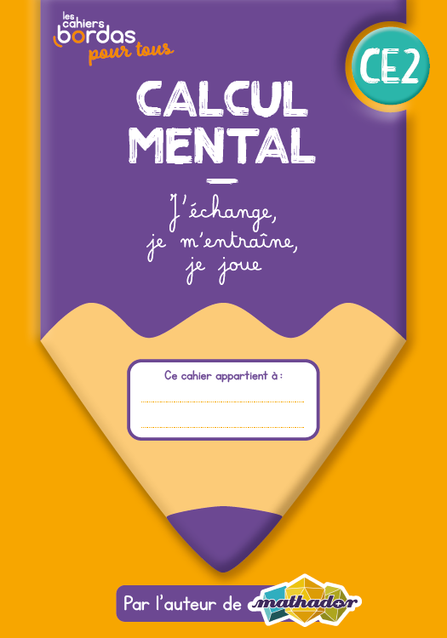


Les règles
des jeux de calcul mental
LE COMPTE EST BON avec
© BORDAS/SEJER, 2022 – Calcul mental CE2

Slide 2
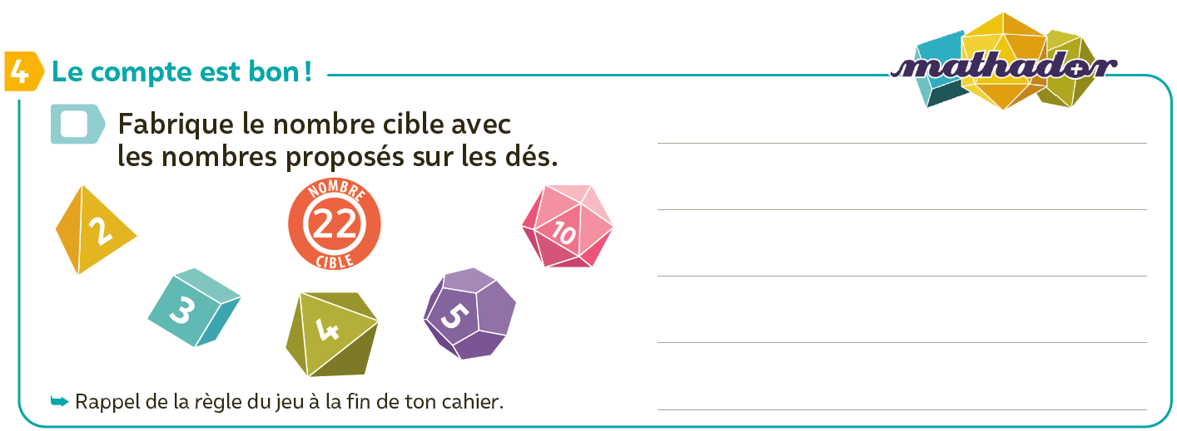


LE COMPTE EST BON
Tu peux faire toutes les opérations que tu veux !
+ -
x :
© BORDAS/SEJER, 2022 – Calcul mental CE2

Slide 3
LE COMPTE EST BON
Mais tu ne peux pas utiliser deux fois le même dé dans le même calcul.
Tu n’es pas obligé d’utiliser les 5 dés.
© BORDAS/SEJER, 2022 – Calcul mental CE2

Slide 4
LE COMPTE EST BON
Trouve des solutions en deux étapes de calcul, donc en utilisant trois nombres et deux opérations.
… mais aussi en trois étapes, donc en utilisant quatre nombres et trois opérations.
© BORDAS/SEJER, 2022 – Calcul mental CE2

Slide 5
LE COMPTE EST BON
Et maintenant, entraîne-toi !
Écris sur ton cahier ou sur l’ardoise les opérations que tu as trouvées !
© BORDAS/SEJER, 2022 – Calcul mental CE2

Slide 6
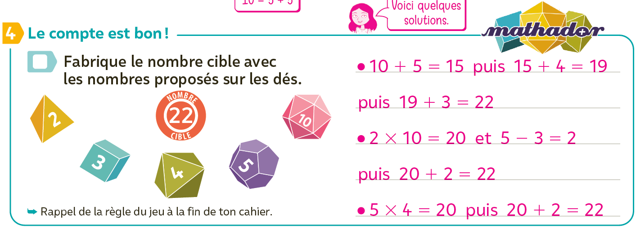
LE COMPTE EST BON
© BORDAS/SEJER, 2022 – Calcul mental CE2

Slide 7
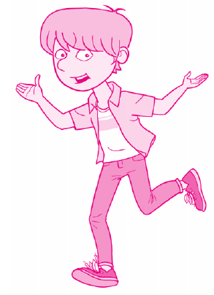
LE COMPTE EST BON
J’ai fait :
x = 20
puis 20 + = 22
© BORDAS/SEJER, 2022 – Calcul mental CE2

Slide 8

LE COMPTE EST BON
J’ai fait :
Moi j’ai trouvé une solution en trois étapes :
x = 20
x = 20
et - = 2
puis 20 + = 15
puis 20 + 2 = 22
© BORDAS/SEJER, 2022 – Calcul mental CE2

Slide 9
LE COMPTE EST BON
Qui a trouvé
une autre solution ?
© BORDAS/SEJER, 2022 – Calcul mental CE2

